Slide 1
Телевизор в жизни семьи и первоклассника
Составила учитель начальных классов
МАОУ «СОШ №12»г.сыктывкар Республика Коми.
Михеева Лилия Ивановна.

Slide 2
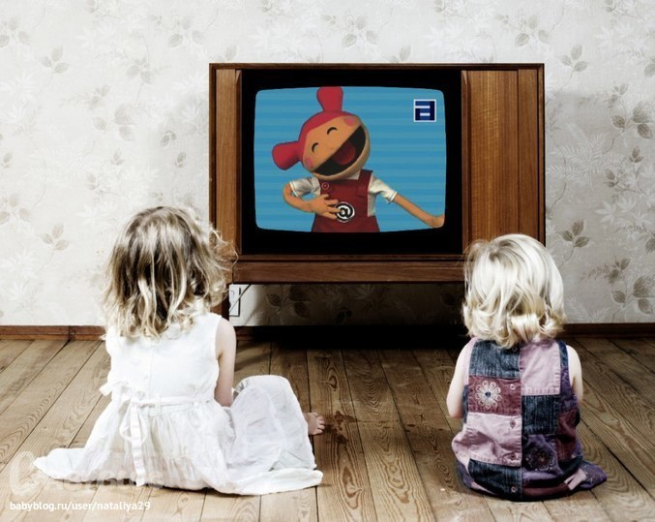
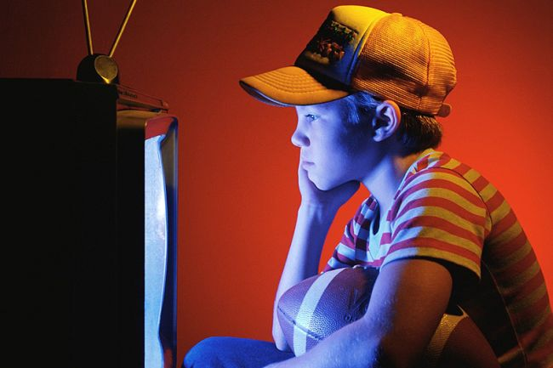
Телевизор в жизни детей это хорошо или плохо?

Slide 3
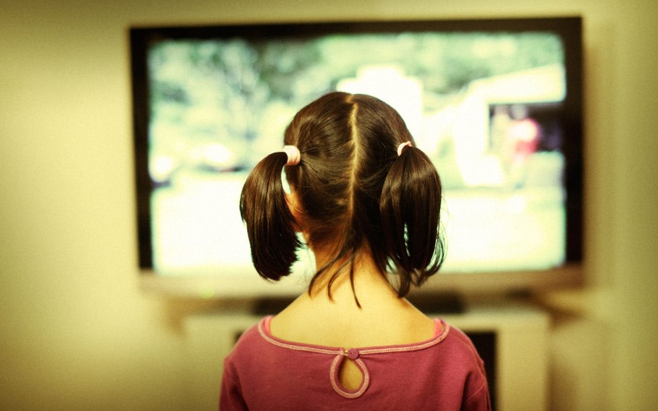
две трети наших детей в возрасте от 6 до 12 лет смотрят телевизор ежедневно;
-время ежедневного просмотра телепередач ребёнком составляет в среднем, более 2-х часов;

Slide 4
50% детей смотрят телепередачи подряд, безо всякого выбора и исключений;
-25% детей в возрасте от 6 до 10 лет смотрят одни и те же телепередачи от 5 до 40 раз подряд;
-38% ребят в возрасте от 6 до 12 лет при определении рейтинга своего времяпровождения на первое место поставили телевизор, исключив при этом занятия спортом, прогулки на воздухе и общение с семьёй;

Slide 5
А что даёт ребёнку телевизор?
Возможность расслабиться, забыть ежедневные проблемы, уйти от страхов и переживаний.
Возможность нахождения ответа на вопросы, ответы на которые не может получить у взрослых из-за их занятости.
Возможность понять с помощью телевизора, что такое «хорошо» и, что такое «плохо».
Развитие познания, повышение культурного уровня.
Знакомство с различными явлениями в разных областях знаний.
Развитие воображения, фантазии, эмоциональной сферы.

Slide 6
Правила борьбы с телеманией.
Совместное определение и обсуждение телепередач для просмотра для взрослых и детей на последующую неделю.
Обсуждение любимых телепередач взрослых и детей после просмотра.
Выслушивание «за» и «против» детей по поводу взрослых передач и мнения взрослых по поводу детских.
Телевизор не должен быть значимой частью в жизни родителей, тогда это станет положительным примером для ребёнка.
Необходимо помнить о том , что ребёнок, который ежедневно смотрит сцены насилия, убийства свыкнется с ними и даже испытывает при этом удовольствие. Необходимо исключить их из просмотра малышами.

Slide 7
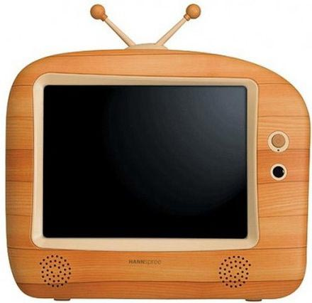
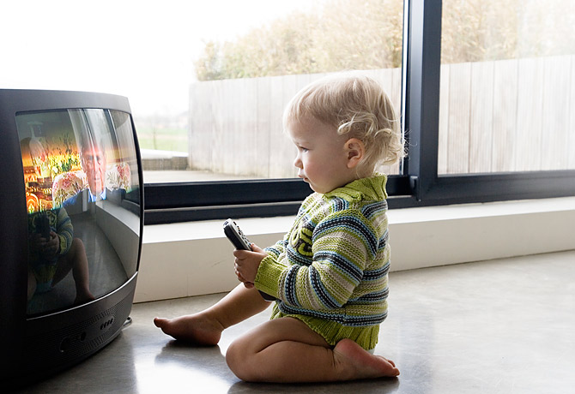
Телевидение должно быть не целью, а средством.
Из передачи «Культурная революция».

Slide 8
Используемые web-ресурсы:
http://images.yandex.ru/yandsearch?source=wiz&fp=1&uinfo=ww-1905-wh-993-fw-1680-fh-598-pd-1&p=1&text=%D1%80%D0%B5%D0%B1%D1%91%D0%BD%D0%BE%D0%BA%20%D0%B8%20%D1%82%D0%B5%D0%BB%D0%B5%D0%B2%D0%B8%D0%B7%D0%BE%D1%80%20%D0%BA%D0%B0%D1%80%D1%82%D0%B8%D0%BD%D0%BA%D0%B8&noreask=1&pos=46&rpt=simage&lr=19&img_url=http%3A%2F%2Fwww.pravda.ru%2Fimage%2Fpreview%2Farticle%2F4%2F8%2F5%2F1169485_b.jpeg
http://images.yandex.ru/yandsearch?source=wiz&fp=0&text=%D1%80%D0%B5%D0%B1%D1%91%D0%BD%D0%BE%D0%BA%20%D0%B8%20%D1%82%D0%B5%D0%BB%D0%B5%D0%B2%D0%B8%D0%B7%D0%BE%D1%80%20%D0%BA%D0%B0%D1%80%D1%82%D0%B8%D0%BD%D0%BA%D0%B8&noreask=1&pos=28&lr=19&rpt=simage&uinfo=ww-1905-wh-993-fw-1680-fh-598-pd-1&img_url=http%3A%2F%2Fglobalscience.ru%2Fpictures%2F17430_640.jpg
http://images.yandex.ru/yandsearch?source=wiz&fp=6&uinfo=ww-1905-wh-993-fw-1680-fh-598-pd-1&p=6&text=%D1%80%D0%B5%D0%B1%D1%91%D0%BD%D0%BE%D0%BA%20%D0%B8%20%D1%82%D0%B5%D0%BB%D0%B5%D0%B2%D0%B8%D0%B7%D0%BE%D1%80%20%D0%BA%D0%B0%D1%80%D1%82%D0%B8%D0%BD%D0%BA%D0%B8&noreask=1&pos=204&rpt=simage&lr=19&img_url=http%3A%2F%2Fi.telegraph.co.uk%2Fmultimedia%2Farchive%2F02322%2Fchild-television_2322538k.jpghttp://images.yandex.ru/yandsearch?source=wiz&fp=6&uinfo=ww-1905-wh-993-fw-1680-fh-598-pd-1&p=6&text=%D1%80%D0%B5%D0%B1%D1%91%D0%BD%D0%BE%D0%BA%20%D0%B8%20%D1%82%D0%B5%D0%BB%D0%B5%D0%B2%D0%B8%D0%B7%D0%BE%D1%80%20%D0%BA%D0%B0%D1%80%D1%82%D0%B8%D0%BD%D0%BA%D0%B8&noreask=1&pos=204&rpt=simage&lr=19&img_url=http%3A%2F%2Fi.telegraph.co.uk%2Fmultimedia%2Farchive%2F02322%2Fchild-television_2322538k.jpg
http://images.yandex.ru/yandsearch?source=wiz&fp=0&text=%D1%82%D0%B5%D0%BB%D0%B5%D0%B2%D0%B8%D0%B7%D0%BE%D1%80&noreask=1&pos=20&lr=19&rpt=simage&uinfo=ww-1905-wh-993-fw-1680-fh-598-pd-1&img_url=http%3A%2F%2Fimg-fotki.yandex.ru%2Fget%2F9474%2F137367343.d1%2F0_cabb1_e27fae6f_L
http://images.yandex.ru/yandsearch?text=%D1%82%D0%B5%D0%BB%D0%B5%D0%B2%D0%B8%D0%B7%D0%BE%D1%80%20%D0%B8%20%D0%B4%D0%B5%D1%82%D0%B8&fp=0&pos=13&uinfo=ww-1905-wh-993-fw-1680-fh-598-pd-1&rpt=simage&img_url=http%3A%2F%2Fimg.timeinc.net%2Ftime%2Fdaily%2F2010%2F1002%2Fbaby_dvd_0226.jpg
Используемая литература:
Дереклеева Н. И.
Родительские собрания. Начальная школа. 1-4 классы. + Новые собрания. М.: «ВАКО» , 2005, 256 с. – (Педагогика. Психология. Управление.)

